Slide 1
上交船舶网格项目进展汇报
2024/04/16

Slide 2
上交船舶网格项目
Wigley结构化网格介绍
船舶非结构化多面体网格开发进展

Slide 3
上交船舶网格项目
一、Wigley结构化网格介绍
开发流程
1、Wigley网格生成算法
2、网格生成控制参数
3、CGNS格式网格文件导出
4、动态库编译
5、动态库调用流程

Slide 4
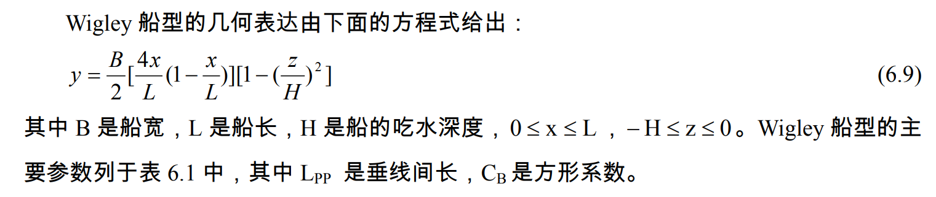
上交船舶网格项目
一、Wigley结构化网格介绍
1、船型介绍
Wigely船型是一类数学船型，在该船型表达下，半船体的y坐标可以视作x坐标与y坐标的函数。即y=f(x,z)。表达式如下给出Wigely船型是一类数学船型，在该船型表达下，半船体的y坐标可以视作x坐标与y坐标的函数。即y=f(x,z)。表达式如下给出：

Slide 5
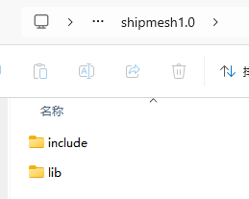
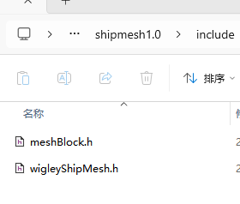
上交船舶网格项目
一、Wigley结构化网格介绍
2、网格生成技术点介绍
本项目提供wigley船型结构化网格生成动态链接库，用户可根据需求调用该库生成结构化网格。

Slide 6
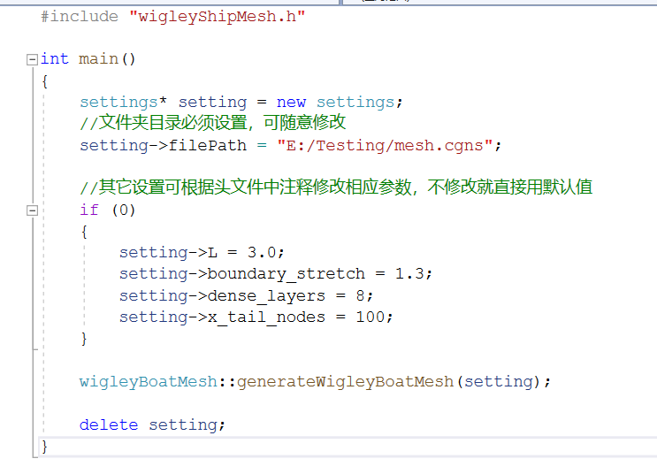
上交船舶网格项目
一、Wigley结构化网格介绍
2、网格生成技术点介绍
将提供的库引入工程后可根据如下示例调用网格生成程序。通过设置settings类控制网格生成参数。

Slide 7
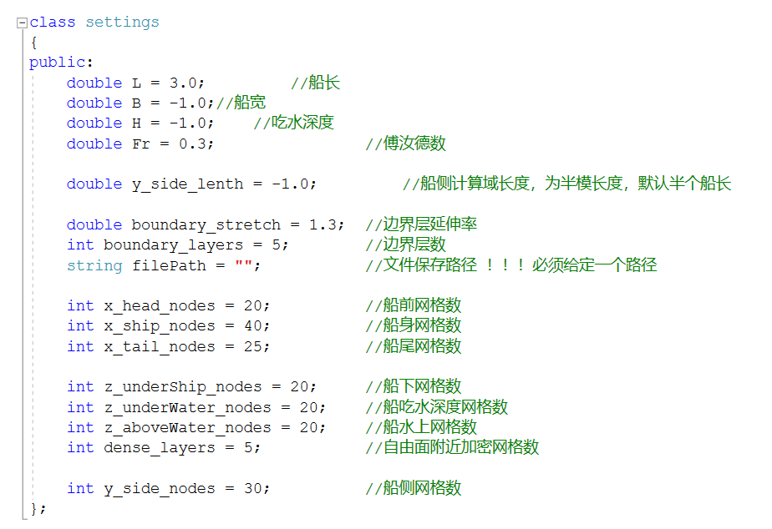
上交船舶网格项目
一、Wigley结构化网格介绍
2、网格生成技术点介绍
网格设置类（class settings）设置参数如下，用户可随意更改wigley船型参数以及网格节点设置参数。网格支持对船前、船身、船尾、船侧以及深度方向网格数进行设置。同时可设置边界层层数、增长率以及自由面附近网格加密。

Slide 8
上交船舶网格项目
一、Wigley结构化网格介绍
2、网格生成技术点介绍
网格生成流程如下：
设置相应参数
计算x方向节点分布
计算symmetry、side和船面网格节点坐标
计算z方向节点分布
根据两面网格节点构建体网格和各边界面网格
根据船型公式计算船上节点y坐标值；symmetry和side面上y坐标可直接根据设置赋值
输出CGNS网格文件

Slide 9
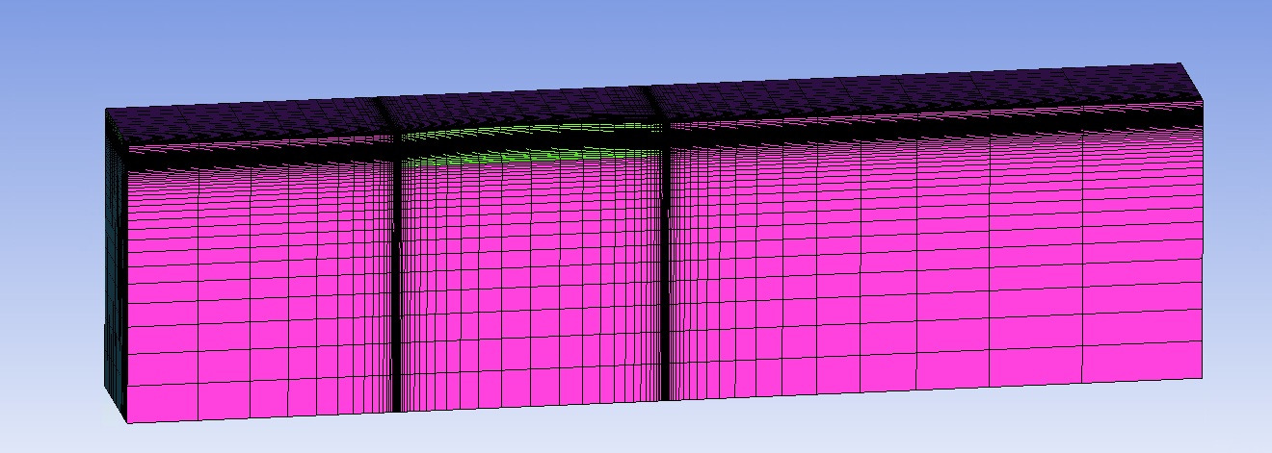
上交船舶网格项目
一、Wigley结构化网格介绍
2、网格生成技术点介绍
生成的网格会在用户设置的路径下输出CGNS格式网格文件，该文件可在其它软件中导入并进行CFD计算。

Slide 10
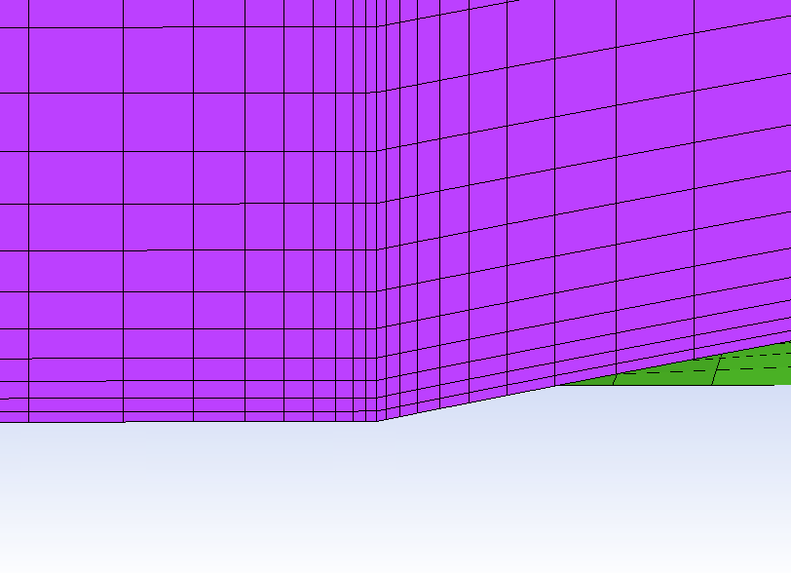
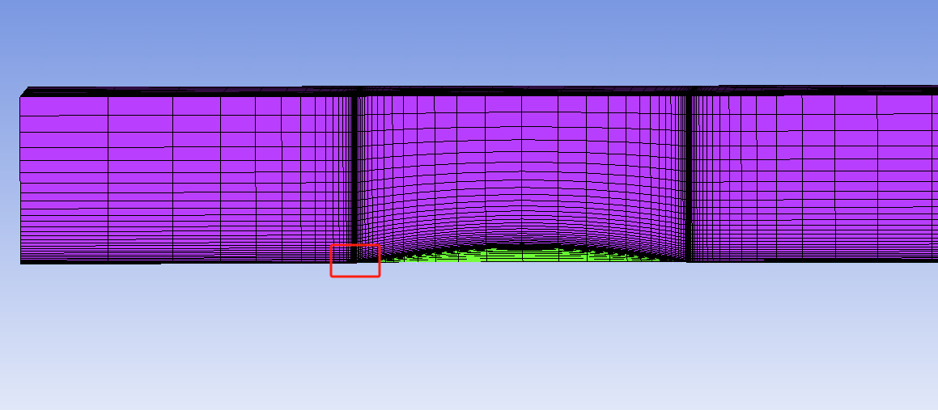
上交船舶网格项目
一、Wigley结构化网格介绍
2、网格生成技术点介绍
船身附近根据用户设置生成相应的边界层网格。边界层第一层厚度默认为船长的1/1000。

Slide 11
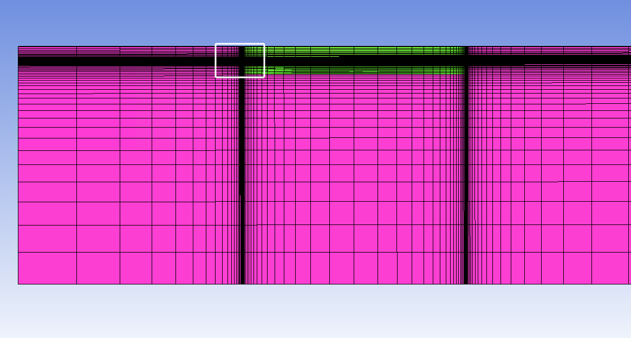
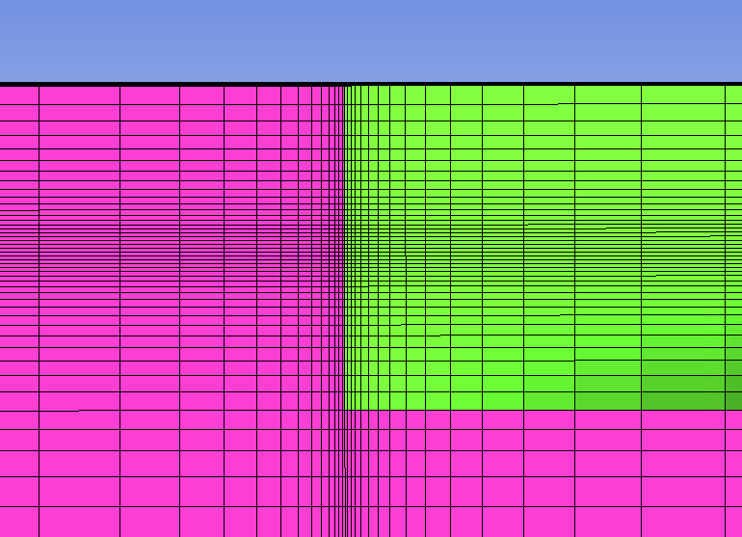
上交船舶网格项目
一、Wigley结构化网格介绍
2、网格生成技术点介绍
自由面附近根据用户设置对网格进行相应的加密。

Slide 12
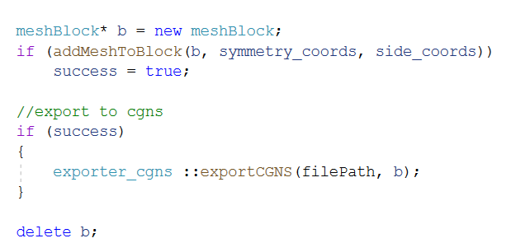
上交船舶网格项目
一、Wigley结构化网格介绍
3、CGNS格式网格导出
在调用网格生成程序时会先将网格保存在该库中的网格数据结构中（class meshBlock），然后调用CGNS库输出CGNS格式网格文件。

Slide 13
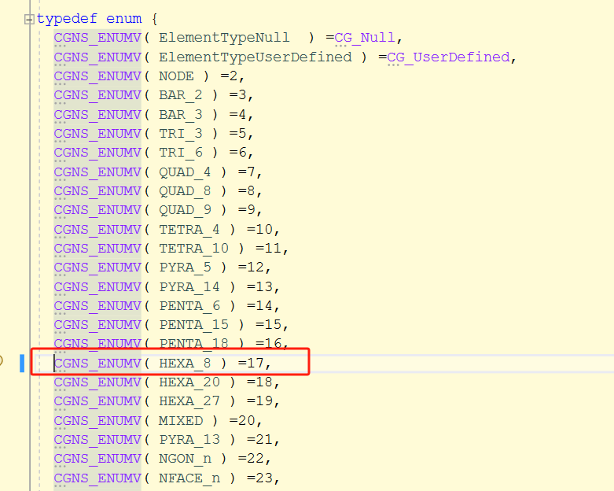
上交船舶网格项目
一、Wigley结构化网格介绍
3、CGNS格式网格导出
在调用网格生成程序时会先将网格保存在该库中的网格数据结构中（class meshBlock），然后调用CGNS库输出CGNS格式网格文件。
CGNS支持多种类型网格，生成的wigley船型结构化网格可全部转换为HEXA_8类型网格导出文件。

Slide 14
上交船舶网格项目
二、船舶非结构化多面体网格开发进展
网格生成流程
1、导入模型
2、网格参数输入界面
3、配置网格参数控制文件
4、调用网格生成模块
5、网格显示
6、网格导出

Slide 15
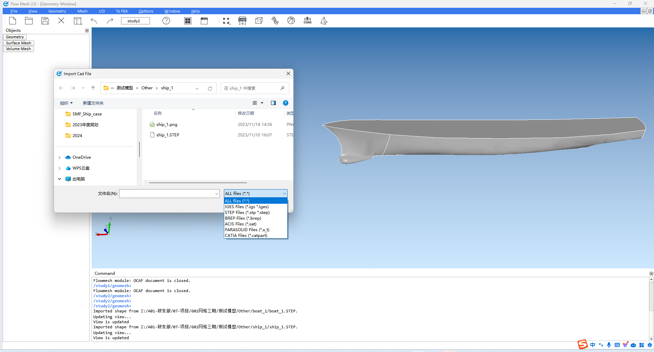
上交船舶网格项目
二、船舶非结构化多面体网格开发进展
1、导入模型（已完成）
可支持.igs和.stp等几何格式导入。导入的几何可在三维几何显示窗口显示，用户可通过鼠标拖动、缩放等操作查看。

Slide 16
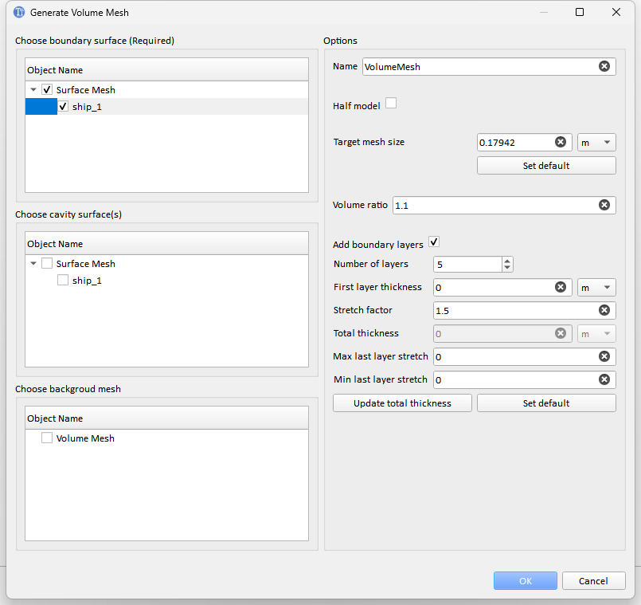
上交船舶网格项目
二、船舶非结构化多面体网格开发进展
2、网格控制参数输入界面（正在进行）
根据用户需求定制专属界面以供网格参数输入（右图示例）。
待SnappyHexMesh调用完成后再详细开发。

Slide 17
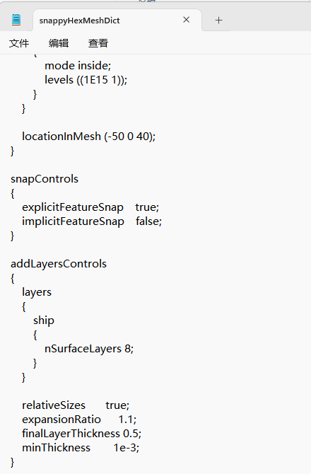
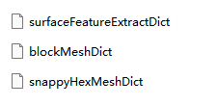
上交船舶网格项目
二、船舶非结构化多面体网格开发进展
3、配置网格参数控制文件（正在进行）
根据用户参数设置配置相关控制文件并保存在工作路径中。该文件作为后续调用SnappyHexMesh网格划分功能参数控制输入。

Slide 18
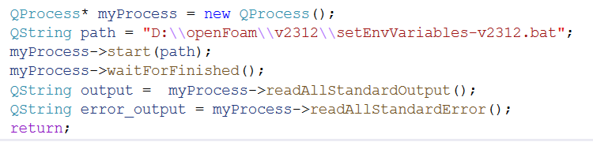
上交船舶网格项目
二、船舶非结构化多面体网格开发进展
4、调用网格生成模块（正在进行）
可通过配置.bat可执行文件或直接运行相应的调用命令直接调SnappyHexMesh网格划分功能。

Slide 19
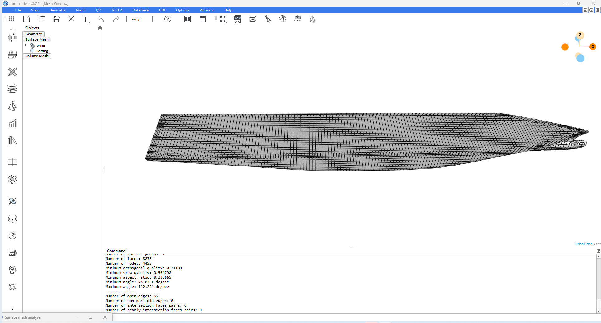
上交船舶网格项目
二、船舶非结构化多面体网格开发进展
5、网格显示（正在进行）
读取生成网格文件并配置相关vtk显示文件并在三维网格显示窗口中显示。
用户可通过鼠标拖动、缩放等操作在窗口中查看。

Slide 20
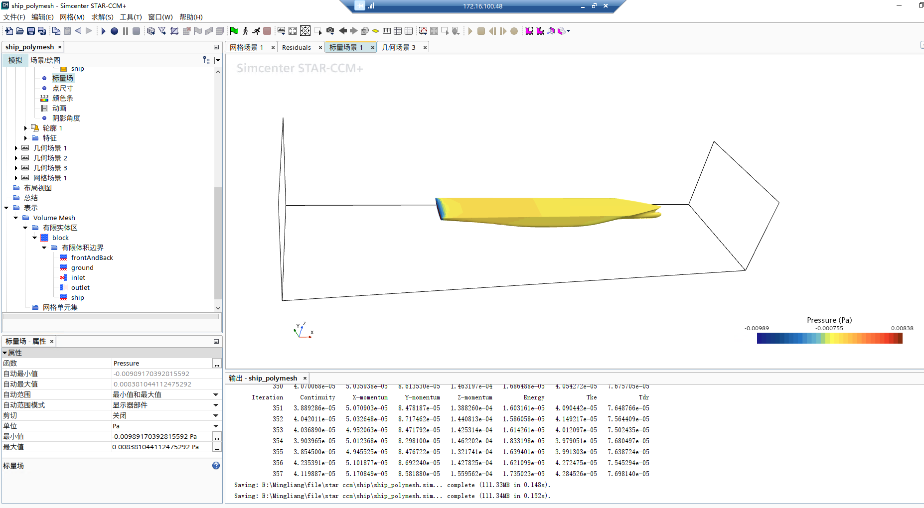
上交船舶网格项目
二、船舶非结构化多面体网格开发进展
6、网格导出（正在进行）
读取生成的网格文件并输出CGNS格式网格文件。
目前已实现网格文件导入并输出为CGNS格式网格，导出的CGNS网格可正常在STAR- CCM 2022中正常导入并计算（仅验证网格合法性）。

Slide 21
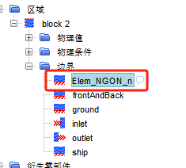
上交船舶网格项目
二、船舶非结构化多面体网格开发进展
6、网格导出（正在进行）
STAR- CCM 2020中导入后网格内部面无法被正常识别和隐藏。
可能原因：
1.STAR- CCM 2020使用CGNS 3.2.1版本库，版本不匹配。后续编译低版本库尝试。
2.STAR- CCM 2020对外部导入的CGNS格式多面体和多边形网格无法正确识别内部面。

Slide 22
上交船舶网格项目
二、船舶非结构化多面体网格开发进展
7、后续工作
导入模型（已完成）
网格控制参数输入界面（正在进行）
配置网格参数控制文件（正在进行）
调用网格生成模块（基本完成）
网格显示（基本完成）
网格导出（基本完成）
后续先完成网格生成过程全流程开发，再针对各个功能细节进行开发。

